Slide 1
WiFi基础知识分享

Slide 2
目录
1.WiFi介绍
2.WiFi协议802.11
3.部分WiFi帧介绍
4.WiFi接入过程
5.漫游报文分析

Slide 3
WiFi介绍
WiFi是一种基于IEEE802.11系列协议标准实现的无线通信技术，该通信协议于1996年由澳洲的研究机构CSIRO提出，WiFi 凭借其独特的技术优势，被公认为是目前最为主流的WLAN技术标准。随着WiFi无线通信技术的不断优化和发展，当前主要有6种通信协议标准，即802.11b、802.11g、802.11n、802.11a、802.11ac和802.11ax，还有就是即将出世的802.11be，根据不同的协议标准主要有两个工作频段，分别为2.4GHz和5.0GHz。
WiFi只是WLAN技术标准中的其中一项技术，WLAN除此还有蓝牙以及wimax等技术。

Slide 4
WiFi介绍
WLAN它是相当便利的数据传输系统，它利用射频（Radio Frequency； RF）的技术，使用电磁波，取代旧式碍手碍脚的双绞铜线（Coaxial）所构成的局域网络，在空中进行通信连接；该技术的出现绝不是用来取代有线局域网络，而是用来弥补有线局域网络之不足，以达到网络延伸之目的，使得无线局域网络能利用简单的存取架构让用户透过它，实现无网线、无距离限制的通畅网络。

Slide 5
WiFi协议802.11
Ethenet和Wifi采用的协议都属于IEEE 802协议集。其中，Ethenet以802.3协议做为其网络层以下的协议；而Wifi以802.11做为其网络层以下的协议。无论是有线网络，还是无线网络，其网络层以上的部分，基本一样。
基于IEEE802.11系列标准采用的主要技术包括扩频技术（Spread Spectrum，SS）和正交频分复用技术（Orthogonal Frequency Division Multiplexing，OFDM），其中扩频技术又分为跳频扩频（Frequency Hopping Spread Spectrum，FHSS）和直序扩频（Direct Sequence Spread Spectrum，DSSS）。

Slide 6
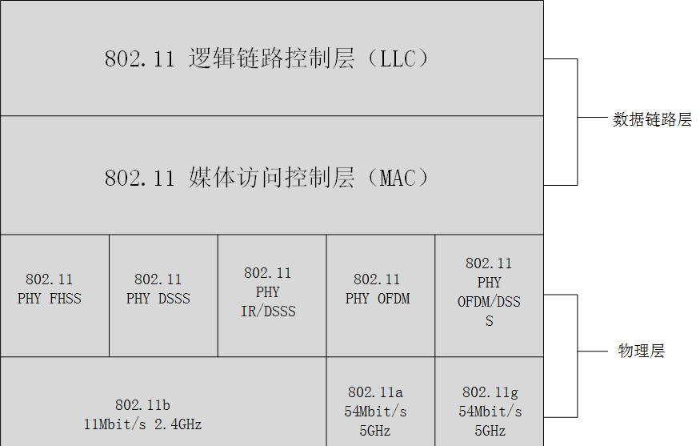
IEEE802.11系列通信协议标准主要针对WiFi通信协议的物理层和数据链路层进行了制定，采用不同协议标准实现的WiFi通信技术，其在这两层所采用的技术也不尽相同，具体如图所示：

Slide 7
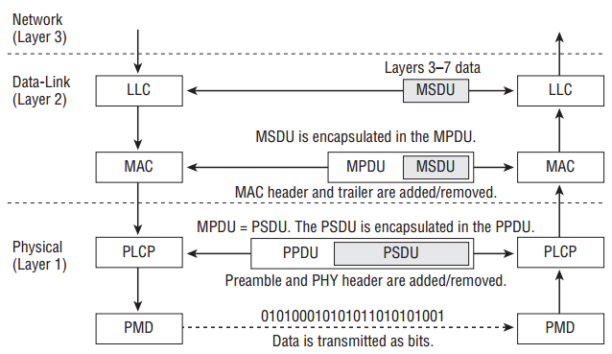
802.11物理层PHY是介质访问控制层MAC与无线介质之间的接口，它传输和接收共享无线介质上的数据帧。802.11将PHY进一步划分为两个组成元件：一是物理层收敛程序（Physical Layer ConvergenceProcedure，简称PLCP）,负责将MAC帧对映到传输介质；另一是实际搭配介质Physical Medium Dependent，简称PMD），负责传送这些帧。
MSDU（MAC层业务数据单元。这是最原始的待发数据信息）经过封装变成MPDU（MAC层协议数据单元），MPDU传到PLCP子层变成PSDU（PLCP子层业务数据单元），PSUD经过封装变成PPDU（PLCP子层协议数据单元）。

Slide 8
802.11工作模式：无线终端与有线接口通信主要就是通过数据链路层中的LLC进行实现的。
AP
笔记本
台式机
application
TCP
IP
LLC
802.11MAC
802.11PHY
application
TCP
IP
LLC
802.3MAC
802.3PHY
LLC
802.11MAC | 802.3MAC
802.11PHY | 802.3PHY

Slide 9
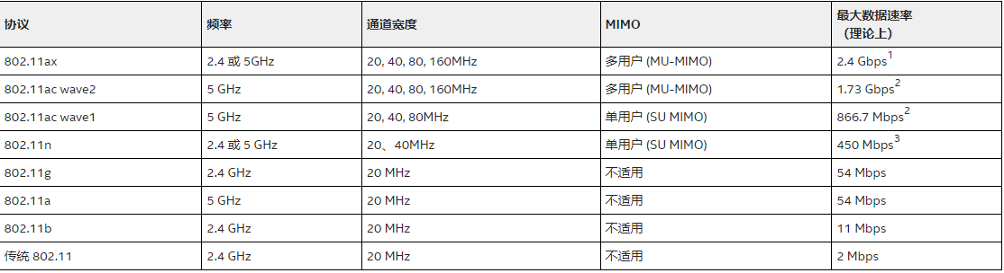
我们平时直接的接触的就是802.11b、802.11g、802.11n、802.11a、802.11ac和802.11ax这些协议。下图是这些协议的最大协商速率。

Slide 10
基本服务集（BSS）
基本服务集是802.11 LAN的基本组成模块。能互相进行无线通信的STA可以组成一个BSS（Basic Service Set） 。如果一个站移出BSS的覆盖范围，它将不能再与BSS的其它成员通信。
扩展服务集（ESS）
多个BSS可以构成一个扩展网络，称为扩展服务集（ESS）网络，一个ESS网络内部的STA可以互相通信，是采用相同的SSID的多个BSS形成的更大规模的虚拟BSS。连接BSS的组件称为分布式系统（Distribution System，DS）。

Slide 11
SSID
服务集的标识，在同一SS内的所有STA和AP必须具有相同的SSID，否则无法进行通信
SSID是一个ESS的网络标识(如:TP_Link_1201)，BSSID是一个BSS的标识，BSSID实际上就是AP的MAC地址，用来标识AP管理的BSS，在同一个AP内BSSID和SSID一一映射。在一个ESS内SSID是相同的，但对于ESS内的每个AP与之对应的BSSID是不相同的。如果一个AP可以同时支持多个SSID的话，则AP会分配不同的BSSID来对应这些SSID。

Slide 12
DS（Distributed System）：
即分布式系统。主要有三点：骨干网（例如以太网）、桥接器（具有有线无线两个网络接口的接入点）、属于骨干网上的接入点所管辖的基础性网络的station通信（和外界或者BSS内部的station）必须经过DS、而外部路由只知道station的mac地址，所以也需要通过分布式系统才能知道station的具体位置并且正确送到。

Slide 13
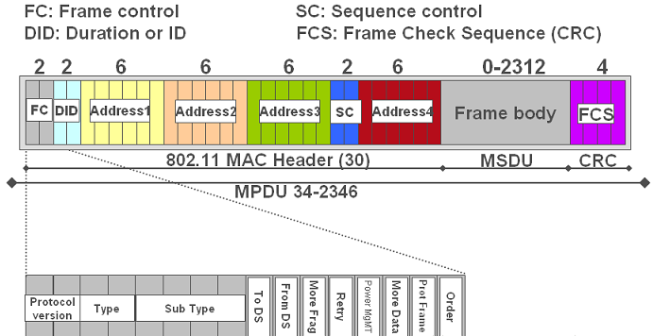
802.11部分帧介绍
在802.11中的帧有三种类型：管理帧（Management Frame，例如Beacon帧、Association帧）、控制帧（Control Frame，例如RTS帧、CTS帧、ACK帧）、数据帧（Data Frame，承载数据的载体，其中的DS字段用来标识方向很重要）。帧头部中的类型字段中会标识出该帧属于哪个字段。
802.11帧格式：

Slide 14
ACK帧：
单播(unicast)帧都需要用ACK来确认，ACK本身不是广播帧，ACK在MAC上是unicast的，帧中有receive地址字段（用来标识是对谁的确认），但是它却不需要再确认了。ACK只有接收地址（receive）而无源地址（src）和序号（sequence），因为发送和接受是一个整体，发送之后，其他人（除了这个发送的接受者）都不会再发送数据了（无线协议中的冲突避免机制），所以接受者会发送一个没有src的ack帧给receiver，而接收ACK的一端会根据这个知道它收到了一个ACK帧。

Slide 15
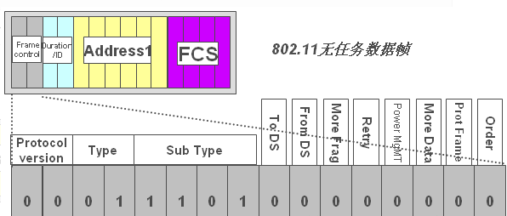
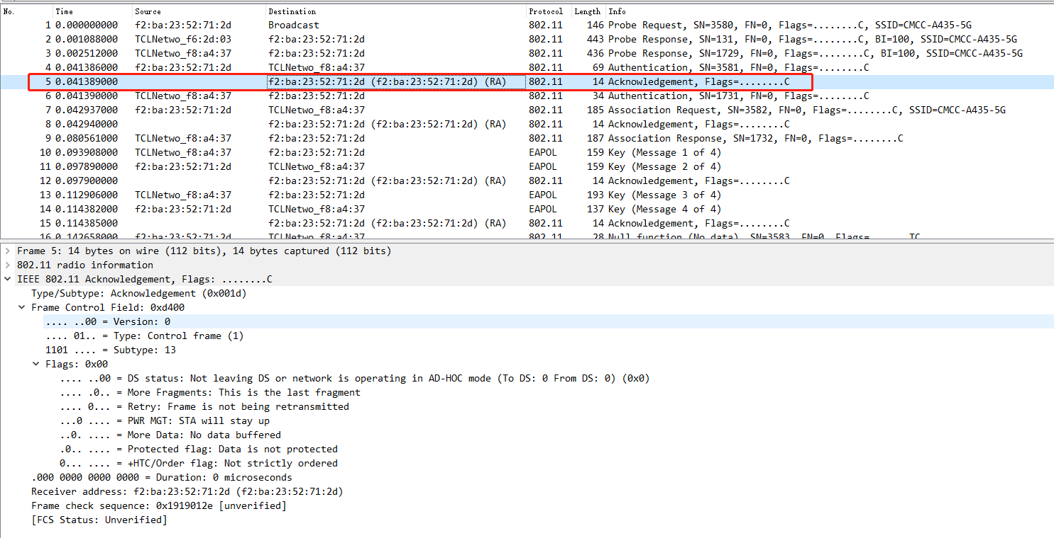
ACK帧：

Slide 16
Association帧：
通常Association帧都有Probe Request和相应的Probe Response。Association的Request中有其所需要的Channel以及Data Rate等状态，以便让AP决定是否让它与自己建立Association。而关联是否成功，主要是看Response中的Status code是否为Success。

Slide 17
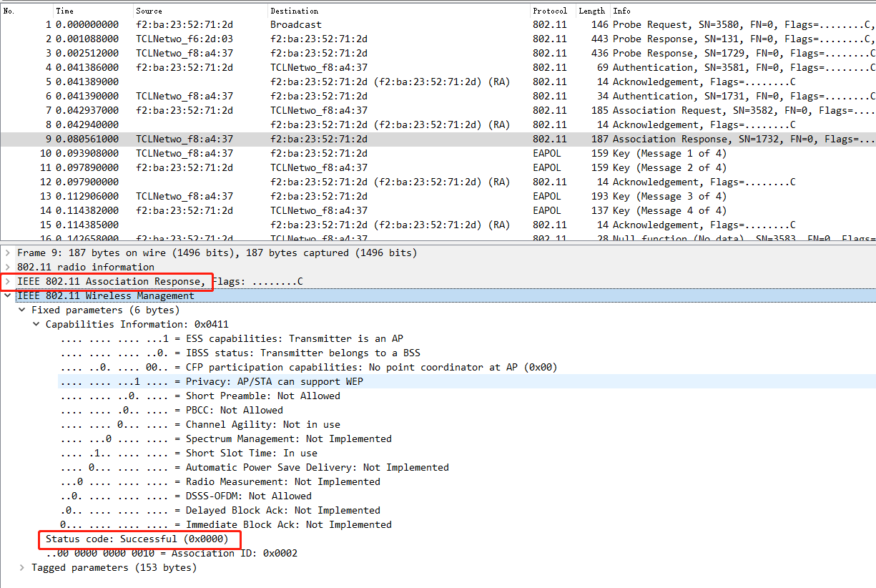
Association帧：

Slide 18
Data帧：
Data Frame具有方向，这个方向用DS（分布式系统）字段来标识，以区分不同类型帧中关于地址的解析方式；其它的类型Frame例如Control Frame或者管理帧中，这个字段是全零。这个字段用两位表示，这两个位的含义分别表示“To Ds”和“From Ds”，大致含义如下：
To DS：表示Station->AP，一般也叫Upload。
From DS表示AP->Station，一般也叫Download。
这里，我们可以大致将DS看做AP，To/From是从AP的角度来考虑的。To DS就是让AP干活。另外Data Frame中还有一个比较重要的字段就是Sequence，表示帧的序号。重传帧序号一样，但是多了一个Retry的字段表示该帧是重传的。

Slide 19
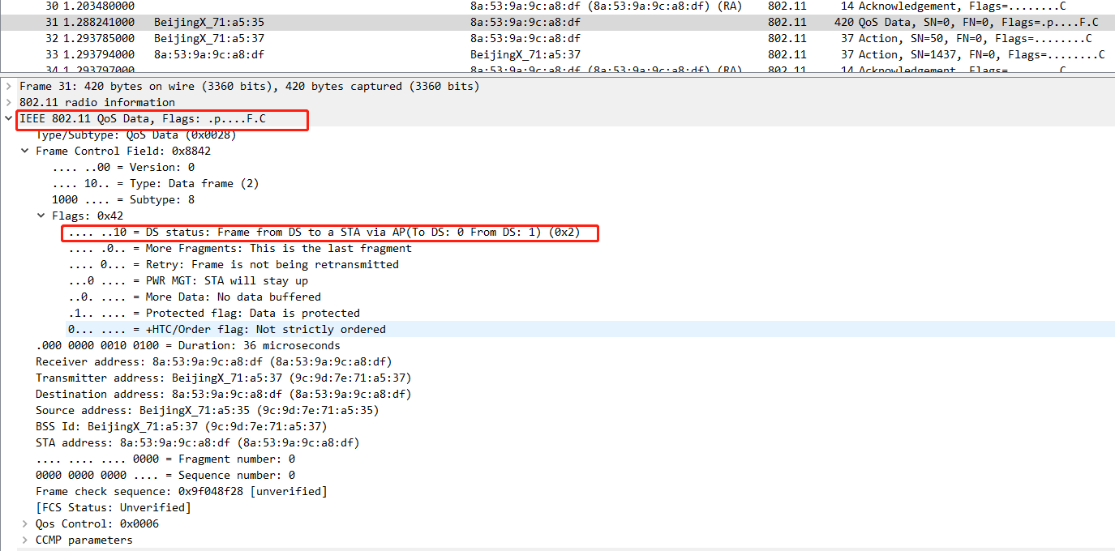
Data帧：

Slide 20
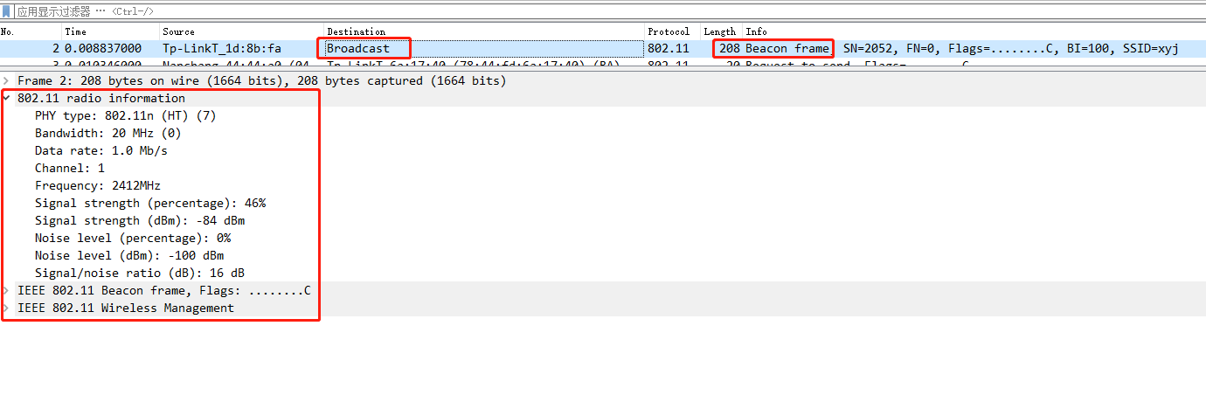
Beacon帧：
Beacon帧定是广播发送，主要用来通知网络AP的存在性。Station和AP建立Association的时候，也需要用到Beacon。Station可以通过Scan来扫描到Beacon，从而得知AP的存在，也可以在扫描的时候通过主动发送Probe来探寻AP是否存在。

Slide 21
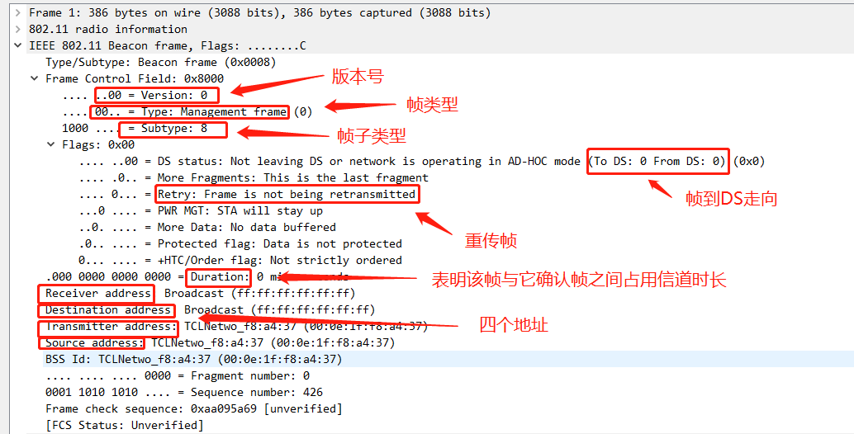

Slide 22
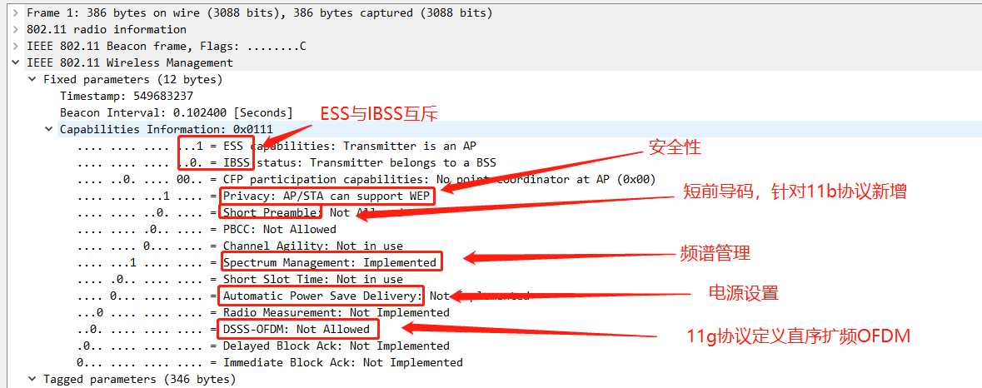
Beacon帧主体介绍

Slide 23
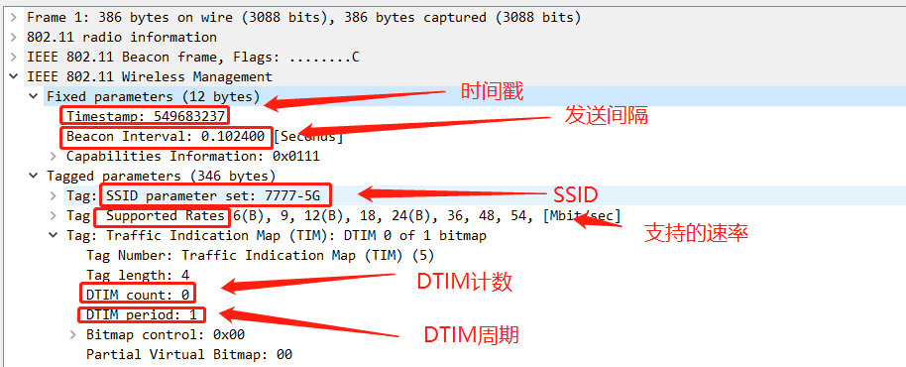

Slide 24
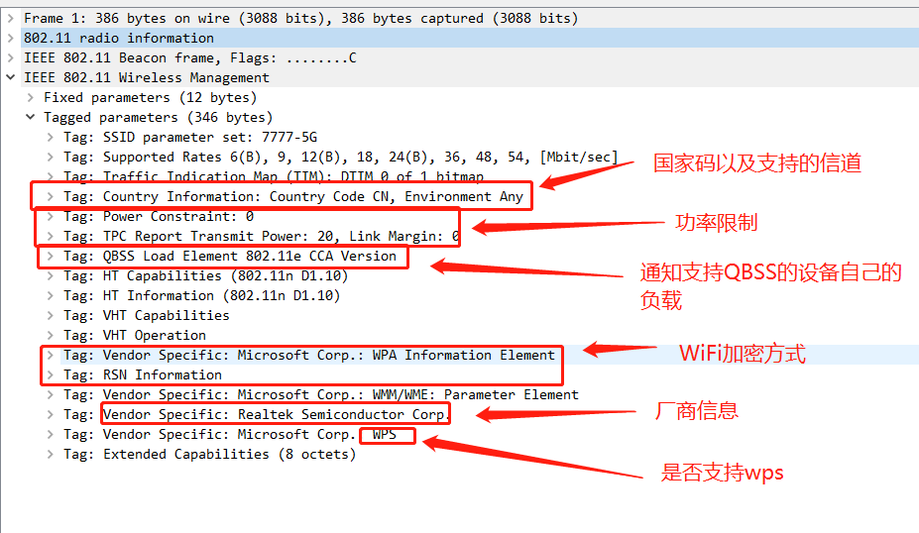

Slide 25
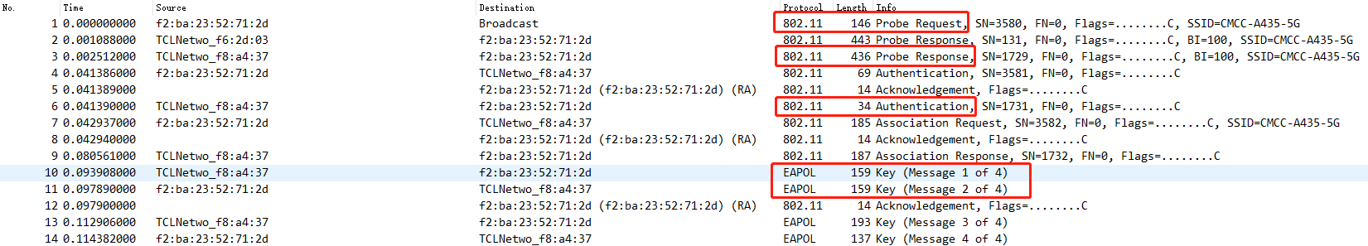
WiFi接入过程
WiFi连接过程可大致分为 探测（Probe）-> 认证（Authentication） -> 关联（Association） -> EAPOL 四个阶段。其中EAPOL不是必要阶段，当加密方式为none或wep时，没有此阶段。

Slide 26
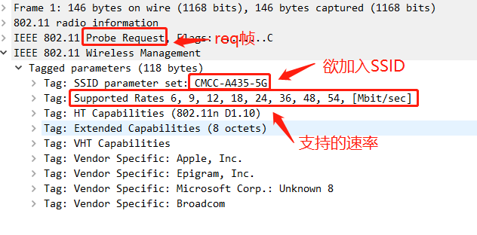
1、探测阶段
sta主动发送Req包，表明想加入的网络，以及通过Supported Rates表明自身的能力。

Slide 27
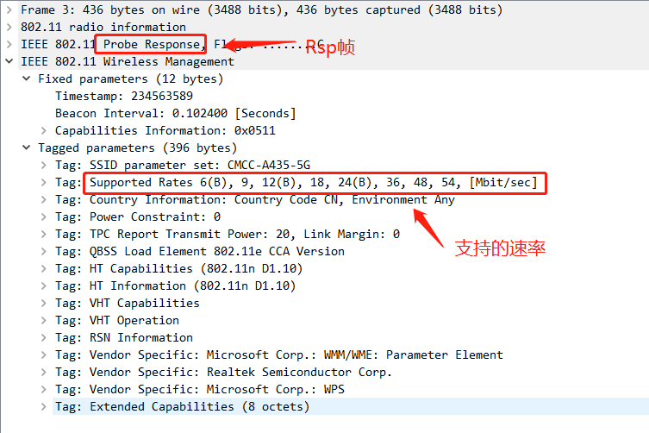
2、AP收到Req帧后，会回复Rsp帧，这是AP的义务（AP允许此sta连接的前提下），且通过Supported Rates表明自身能力。

Slide 28
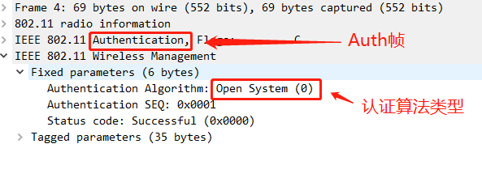
3、认证阶段
sta 通过Authentication Req帧表明自己的认证算法类型：0 -> Open System; 1 -> Shared Key。
Shared Key 方式即代表 WEP加密方式，Open System即代表 TKIP/WPA/WPA2方式。

Slide 29
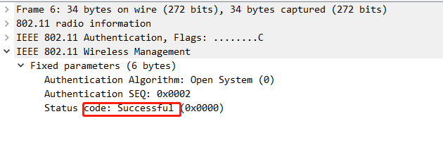
AP会直接回复successful。

Slide 30
4、关联阶段
sta收到认证successful报文后，决定加入网络，则会发送Assoc Req帧，指明要加入的网络，以及自己的Listen Interval（聆听间隔，即sta多久聆听一次Beacon帧）和自己的能力信息。
AP收到Assoc Req帧后，确认sta的Listen Interval自己是否接受，能力信息是否匹配。如果一切OK，则回复Assoc Rsp帧。携带Association ID（关联ID）和successful信息，表示关联成功。否则回复Assoc Rsp帧，携带falied信息，表明关联失败。

Slide 31
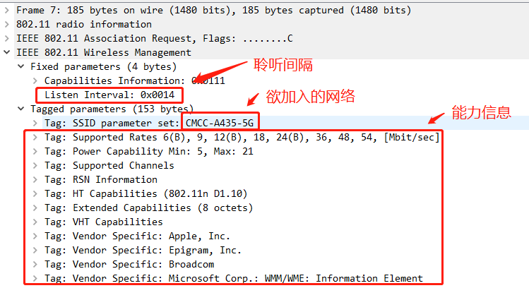
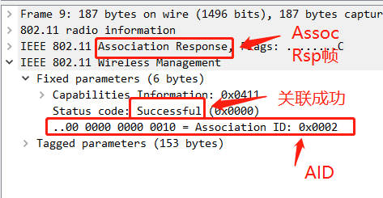

Slide 32
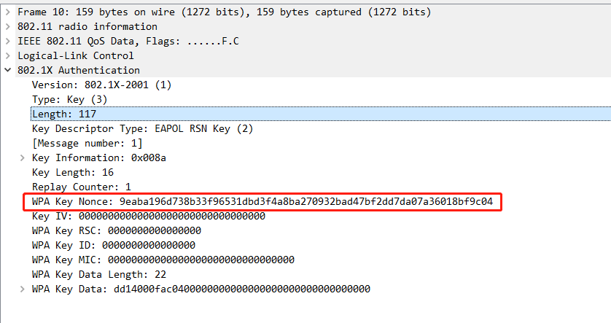
5、EAPOL阶段
当认证算法类型为Open System时，有此阶段，此为真正的身份认证阶段。一共有四个帧
AP首先发送Message1, 包含ANonce字段。

Slide 33
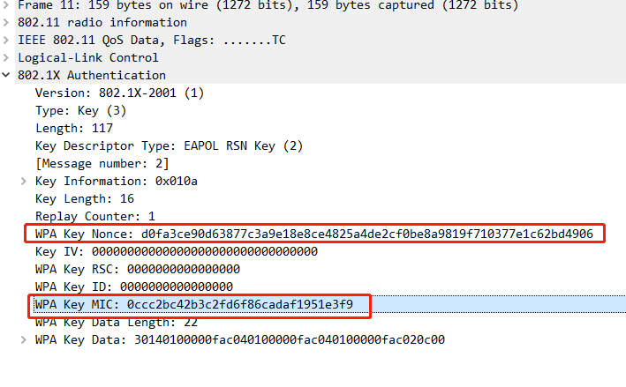
STA收到Message1，从中获取ANonce，AA。SA是自己本身的信息，SNonce是自己生成的信息，PMK可通过自身的密码和SSID计算得到，也是已知信息，因此，STA此时具备计算PTK的五元组信息，计算得到PTK后，用PTK的KCK位为对将要发送的数据包进行计算得到MIC，并将MIC一同发给AP。

Slide 34
AP收到Message2，同理，此时也具备所有五元组信息，并成功计算出PTK。AP使用PTK的KCK位对收到的数据进行计算得到MIC，并将计算得到的MIC与收到的MIC进行对比，若相等则代表AP和STA拥有相同的PTK，进而确认两者拥有相同的PMK，即两者拥有相同的密码。AP向STA回复Message3，包含被加密的GTK（用于对广播数据帧和组播数据帧加密）和MIC。如果不相等，则身份认证失败，回复认证失败报文，结束认证流程。最后STA收到Message3后解密GTK并回复AP报文Message4即可完成认证过程。

Slide 35
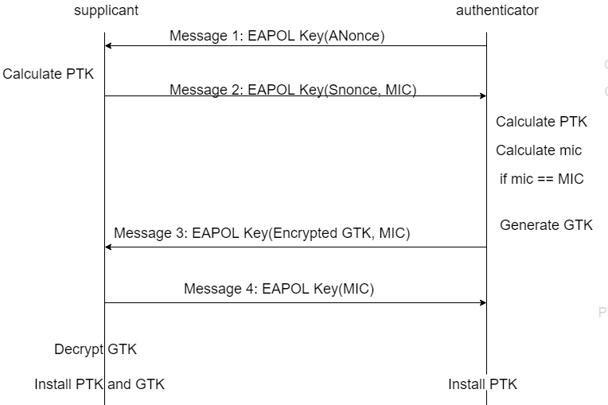
PTK 就是加密用的密钥。
PRF 可以简单理解为 sha1 算法。
AA 是 Authenticator(认证者) 的 MAC 地址。
SA 是 Supplicant(申请者)的 MAC 地址。
ANonce 是 Authenticator 产生的随机字串。
SNonce 是 Supplicant 产生的随机字串。
PMK 是由密码和 SSID 信息生成的密钥，如果 STA 和 AP 拥有相同的密码，则此密钥值也会相同，反之也成立。

Slide 36
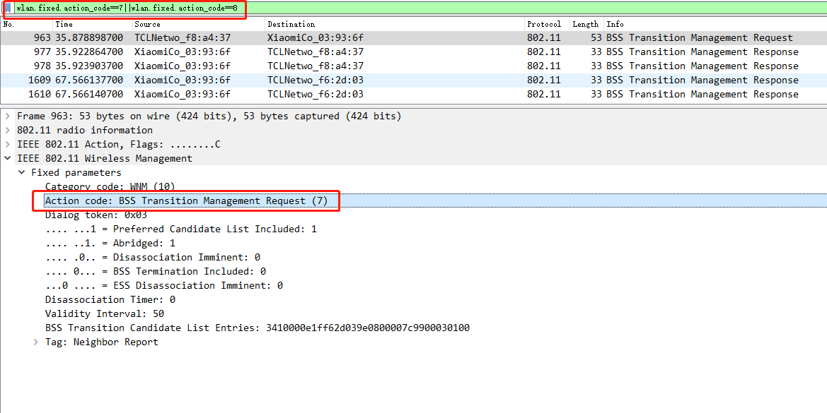
漫游报文分析
通过抓取空口报文查看sta漫游过程，Omnipeek主要是过滤action报文。wireshark中过滤方式是：wlan.fixed.action_code==7||wlan.fixed.action_code==8
其中7和8主要表示被动漫游，由AP发起7号报文到sta，sta回复8号报文进行漫游确然。

Slide 37
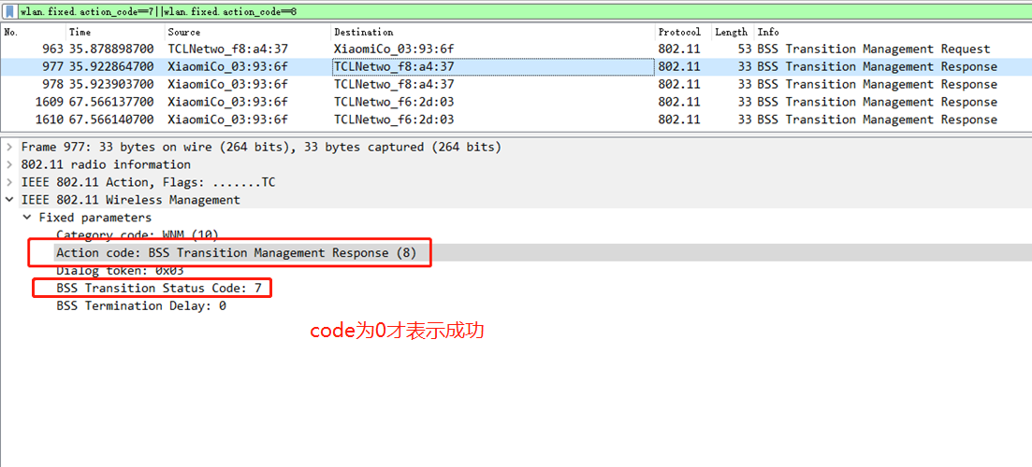

Slide 38
Thanks

